Slide 1
Giới thiệu về Xử lý ngôn ngữ tự nhiên
XLNNTN (NLP) là gì?

Slide 2
Hỏi đáp: Ứng dụng Watson của IBM
Vô địch Jeopardy vào 16/02/2011
WILLIAM WILKINSON’S
“AN ACCOUNT OF THE PRINCIPALITIES OF WALLACHIA AND MOLDOVIA”
INSPIRED THIS AUTHOR’S
MOST FAMOUS NOVEL
Bram Stoker

Slide 3
Rút trích thông tin (Information Extraction)
Event: Curriculum mtg
Date: Jan-16-2012
Start: 10:00am
End: 11:30am
Where: Gates 159
Subject: curriculum meeting
Date: January 15, 2012
To: Dan Jurafsky
Hi Dan, we’ve now scheduled the curriculum meeting.
It will be in Gates 159 tomorrow from 10:00-11:30.
-Chris
Create new Calendar entry

Slide 4

Rút trích thông tin & Phân tích ý kiến (SA)
Đặc tính:
zoom
affordability
size and weight
flash
ease of use
Size and weight
✓
nice and compact to carry!
since the camera is small and light, I won't need to carry around those heavy, bulky professional cameras either!
the camera feels flimsy, is plastic and very light in weight you have to be very delicate in the handling of this camera
✓
✗

Slide 5
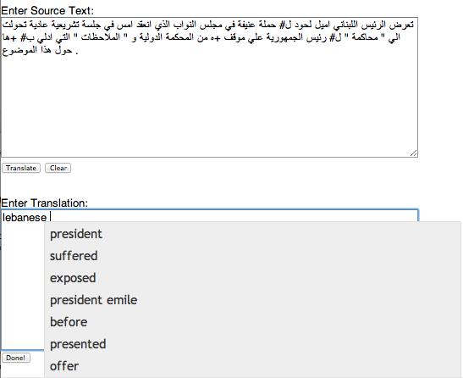
Dịch máy (dịch tự động, machine translation)
Hỗ trợ người dịch
Tự động hoàn toàn
Nhập văn bản nguồn (Source Text):
这 不过 是 一 个 时间 的 问题 .
Bản dịch:
This is only a matter of time.

Slide 6




Công nghệ xử lý ngôn ngữ (language technology)
Có tiến bộ nhanh
Sentiment analysis
Vẫn còn rất khó
Được giải quyết gần như hoàn toàn
Best roast chicken in San Francisco!
Question answering (QA)
The waiter ignored us for 20 minutes.
Spam detection
Coreference resolution
Q. How effective is ibuprofen in reducing fever in patients with acute febrile illness?
✓
Let’s go to Agra!
Paraphrase
✗
Carter told Mubarak he shouldn’t run again.
Buy V1AGRA …
Word sense disambiguation (WSD)
XYZ acquired ABC yesterday
Part-of-speech (POS) tagging
I need new batteries for my mouse.
ABC has been taken over by XYZ
ADJ ADJ NOUN VERB ADV
Summarization
Colorless green ideas sleep furiously.
Parsing
The Dow Jones is up
Economy is good
I can see Alcatraz from the window!
The S&P500 jumped
Named entity recognition (NER)
Machine translation (MT)
Housing prices rose
PERSON ORG LOC
第13届上海国际电影节开幕…
Dialog
Where is Citizen Kane playing in SF?
Einstein met with UN officials in Princeton
The 13th Shanghai International Film Festival…
Information extraction (IE)
Castro Theatre at 7:30. Do you want a ticket?
You’re invited to our dinner party, Friday May 27 at 8:30
Party May 27 add

Slide 7
Sự nhập nhằng làm cho XLNNTN khó
Ông già đi nhanh quá.
Học sinh học sinh học.

Slide 8
Những thứ khác làm cho XLNNTN khó?
Không chuẩn
Vấn đề ranh giới từ
Thành ngữ
Great job @justinbieber! Were SOO PROUD of what youve accomplished! U taught us 2 #neversaynever & you yourself should never give up either♥
dark horse
get cold feet
lose face
throw in the towel
the New York-New Haven Railroad
the New York-New Haven Railroad
Từ mới - neologisms
Tri thức thế giới
Tên riêng gây rắc rối
unfriend
Retweet
bromance
Mary and Sue are sisters.
Mary and Sue are mothers.
Where is A Bug’s Life playing …
Let It Be was recorded …
… a mutation on the for gene …
Nhưng đó cũng là những thứ làm cho XLNNTN thú vị!

Slide 9
Để đóng góp vào sự tiến bộ của lĩnh vực này
Các tác vụ rất khó! Chúng ta cần công cụ gì?
Hiểu biết về ngôn ngữ
Hiểu biết về thế giới
Cách kết hợp các nguồn tri thức
Phương pháp thường sử dụng:
Mô hình xác suất xây dựng từ dữ liệu ngôn ngữ
P(“maison” → “house”) cao
P(“L’avocat général” → “the general avocado”) thấp
May mắn thay, những thuộc tính ngôn ngữ đơn giản có thể giải quyết nửa phần việc.

Slide 10
Môn học
Dạy những lý thuyết và phương pháp cơ bản về XLNNTN theo cách tiếp cận thống kê (statistical NLP):
Viterbi
Phân lớp Naïve Bayes, Maxent
Mô hình ngôn ngữ N-gram
Phân tích cú pháp
Chỉ mục ngược (inverted index), tf-idf, mô hình vector cho ngữ nghĩa
Giới thiệu ứng dụng một số thực tiễn
Rút trích thông tin
Sửa lỗi chính tả
Truy vấn thông tin
Phân tích ý kiến
Hỏi đáp, chatbot

Slide 11
Kỹ năng cần có
Đại số tuyến tính cơ bản (vector, ma trận)
Lý thuyết xác suất cơ bản
Lập trình Java hoặc Python

